Slide 1



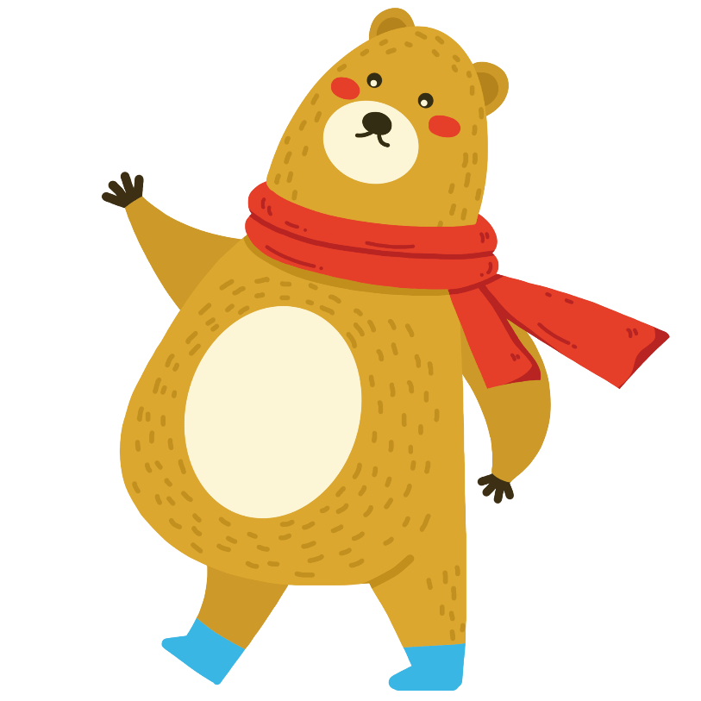




Tiếng Việt 4
Luyện từ và câu
Măng non
Chủ ngữ trong câu kể Ai làm gì?
Chủ ngữ trong câu kể Ai làm gì?
MNT

Slide 2


Một đàn ngỗng vươn dài cổ, chúi mỏ về phía trước, định đớp bọn trẻ. Hùng đút vội khẩu súng gỗ vào túi quần, chạy biến. __Thắng mếu máo nấp vào sau lưng Tiến. Tiến không có súng, cũng chẳng có kiếm. Em liền nhặt một cành xoan, xua đàn ngỗng ra xa. Đàn ngỗng kêu quàng quạc, vươn cổ chạy miết.
Theo Tiếng Việt 2, 1988
(1)
(2)
(3)
(4)
(5)
(6)
1. Tìm câu kể Ai làm gì? Trong đoạn văn trên
Các câu kể Ai làm gì? trong đoạn văn:
MNT
Trả lời câu hỏi sau
Câu: (1), (2), (3), (5), (6)

Slide 3

1. Một đàn ngỗng vươn dài cổ, chúi mỏ về phía trước, định đớp bọn trẻ.
2. Hùng đút vội khẩu súng gỗ vào túi quần, chạy biến.
MNT
3. Thắng mếu máo nấp vào sau lưng Tiến.
2.
Xác định chủ ngữ trong mỗi câu vừa tìm được.
5. Em liền nhặt một cành xoan, xua đàn ngỗng ra xa.
6. Đàn ngỗng kêu quàng quạc, vươn cổ chạy miết.

Slide 4
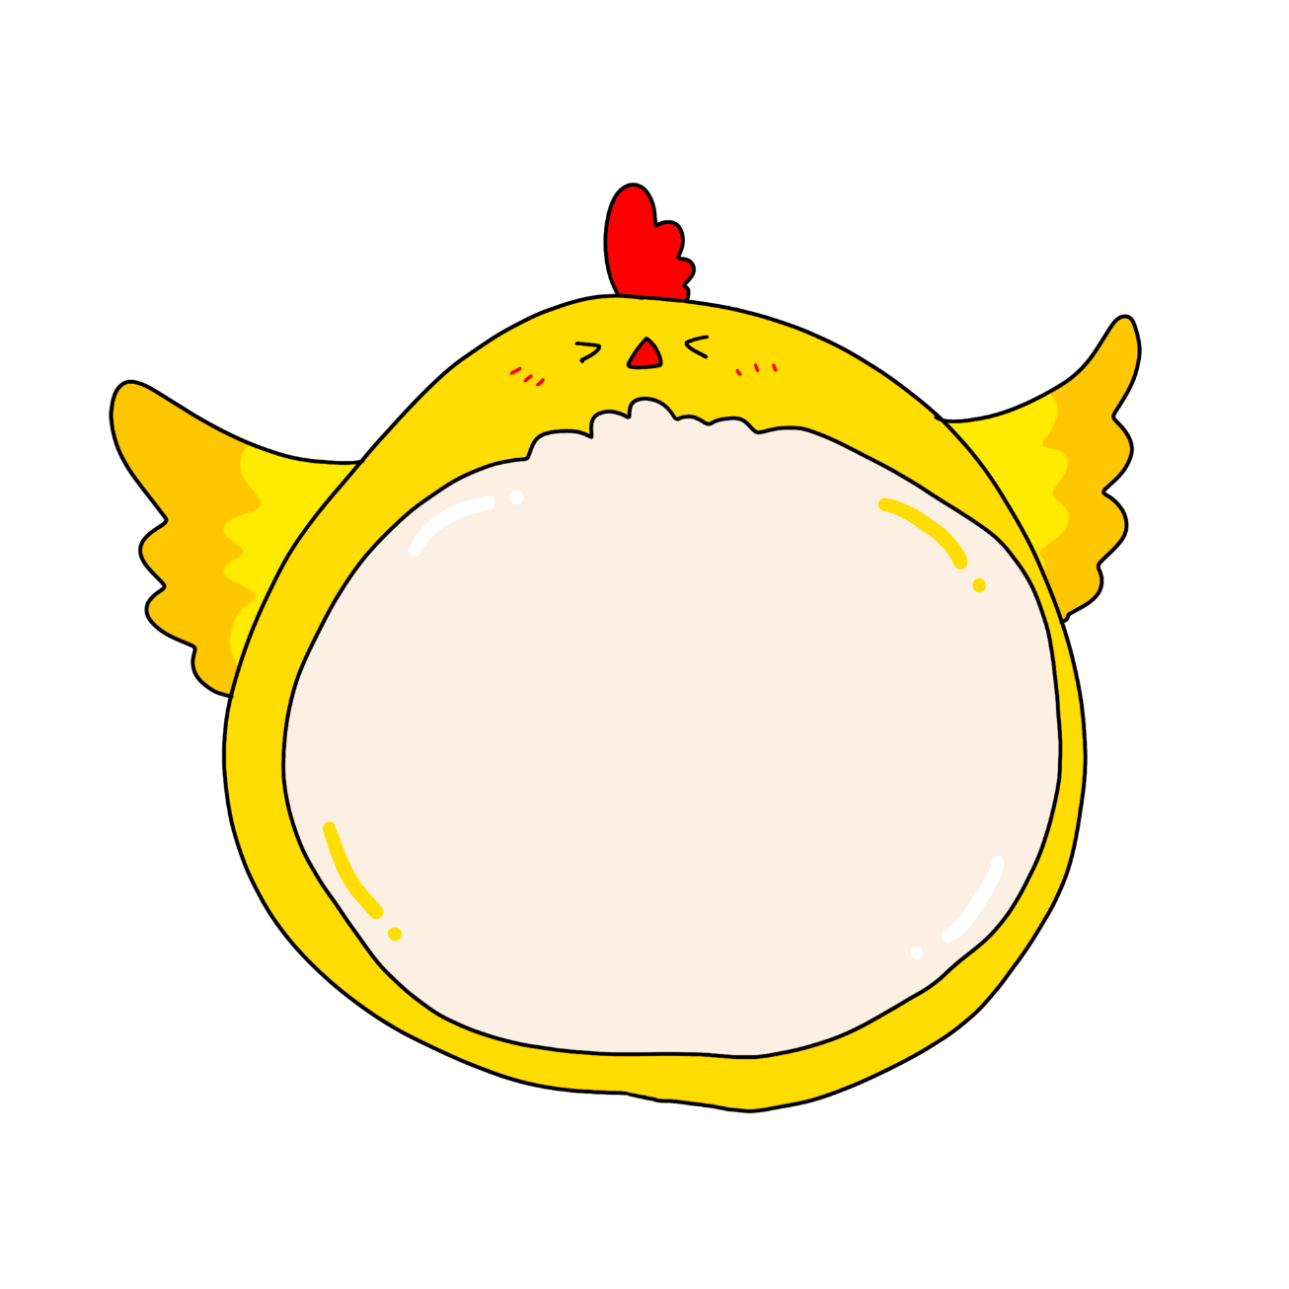
Chủ ngữ | Ý nghĩa của chủ ngữ
Một đàn ngỗng
Chỉ con vật
Hùng
Chỉ người
Thắng
Chỉ người
Em
Chỉ người
3. Nêu ý nghĩa của chủ ngữ
Đàn ngỗng
Chỉ con vật
MNT

Slide 5
Chủ ngữ của các câu trên do loại từ ngữ nào tạo thành?
Chủ ngữ | Ý nghĩa của chủ ngữ
Loại từ ngữ
Một đàn ngỗng
Chỉ con vật
Cụm danh từ
Hùng
Chỉ người
Danh từ
Thắng
Chỉ người
Danh từ
Em
Chỉ người
Danh từ
MNT
Đàn ngỗng
Chỉ con vật
Cụm danh từ

Slide 6

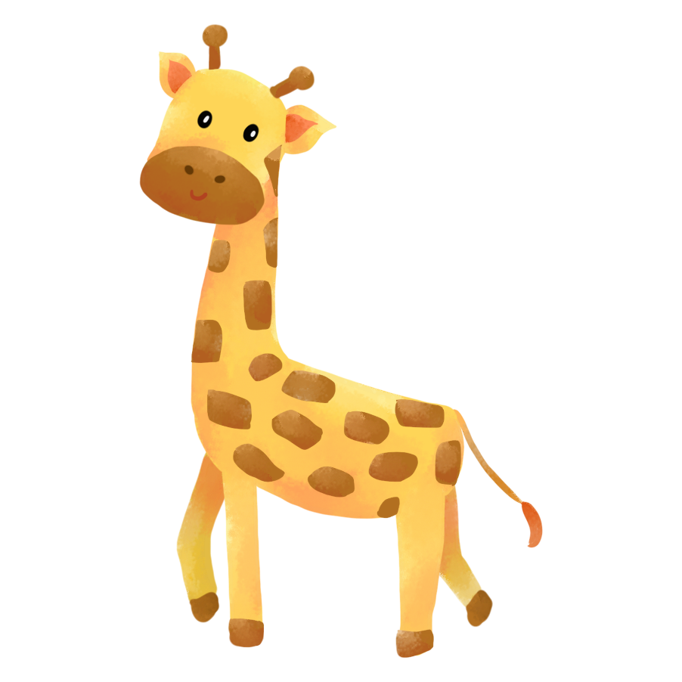
Chủ ngữ trong câu kể Ai làm gì ? thường do loại từ ngữ nào tạo thành?
A
Do danh từ và các từ thêm theo nó (cụm danh từ) tạo thành
B
Do động từ và các từ thêm theo nó (cụm động từ) tạo thành
C
MNT
Do tính từ và các từ thêm theo nó (cụm tính từ) tạo thành

Slide 7

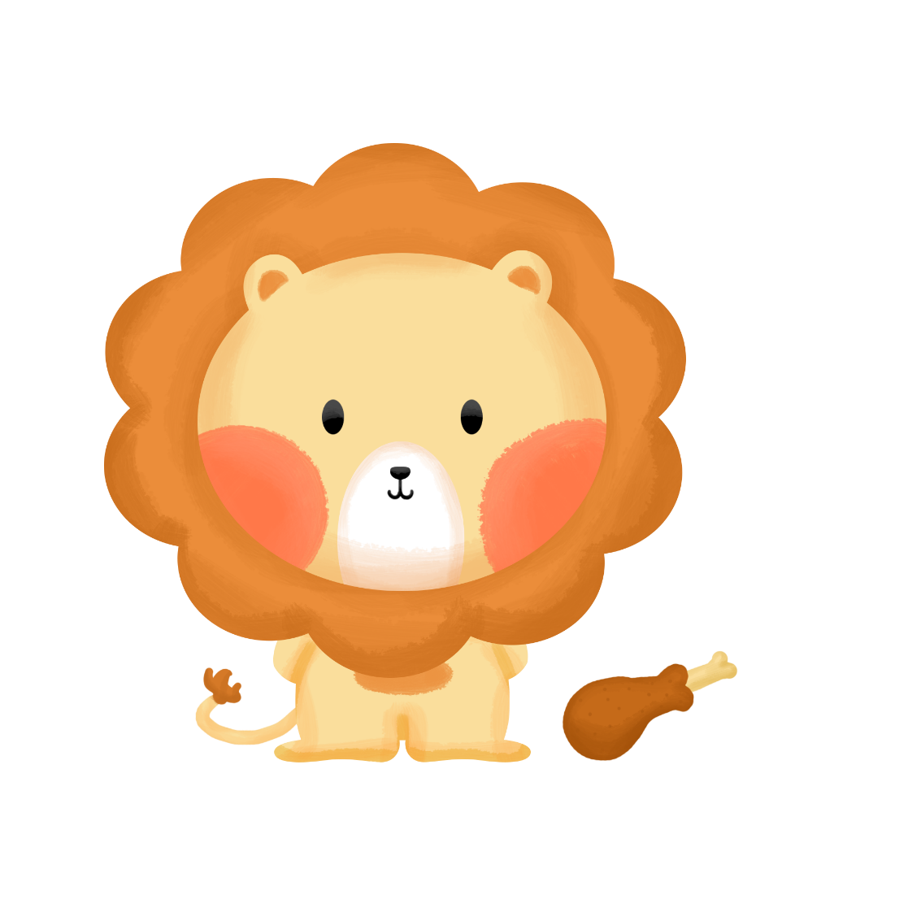
Trong câu kể Ai làm gì?, chủ ngữ chỉ sự vật (người, con vật hay đồ vật, cây cối được nhân hoá) có hoạt động được nói đến ở vị ngữ.
Chủ ngữ thường do danh từ (hoặc cụm danh từ) tạo thành
Ghi nhớ
MNT

Slide 8
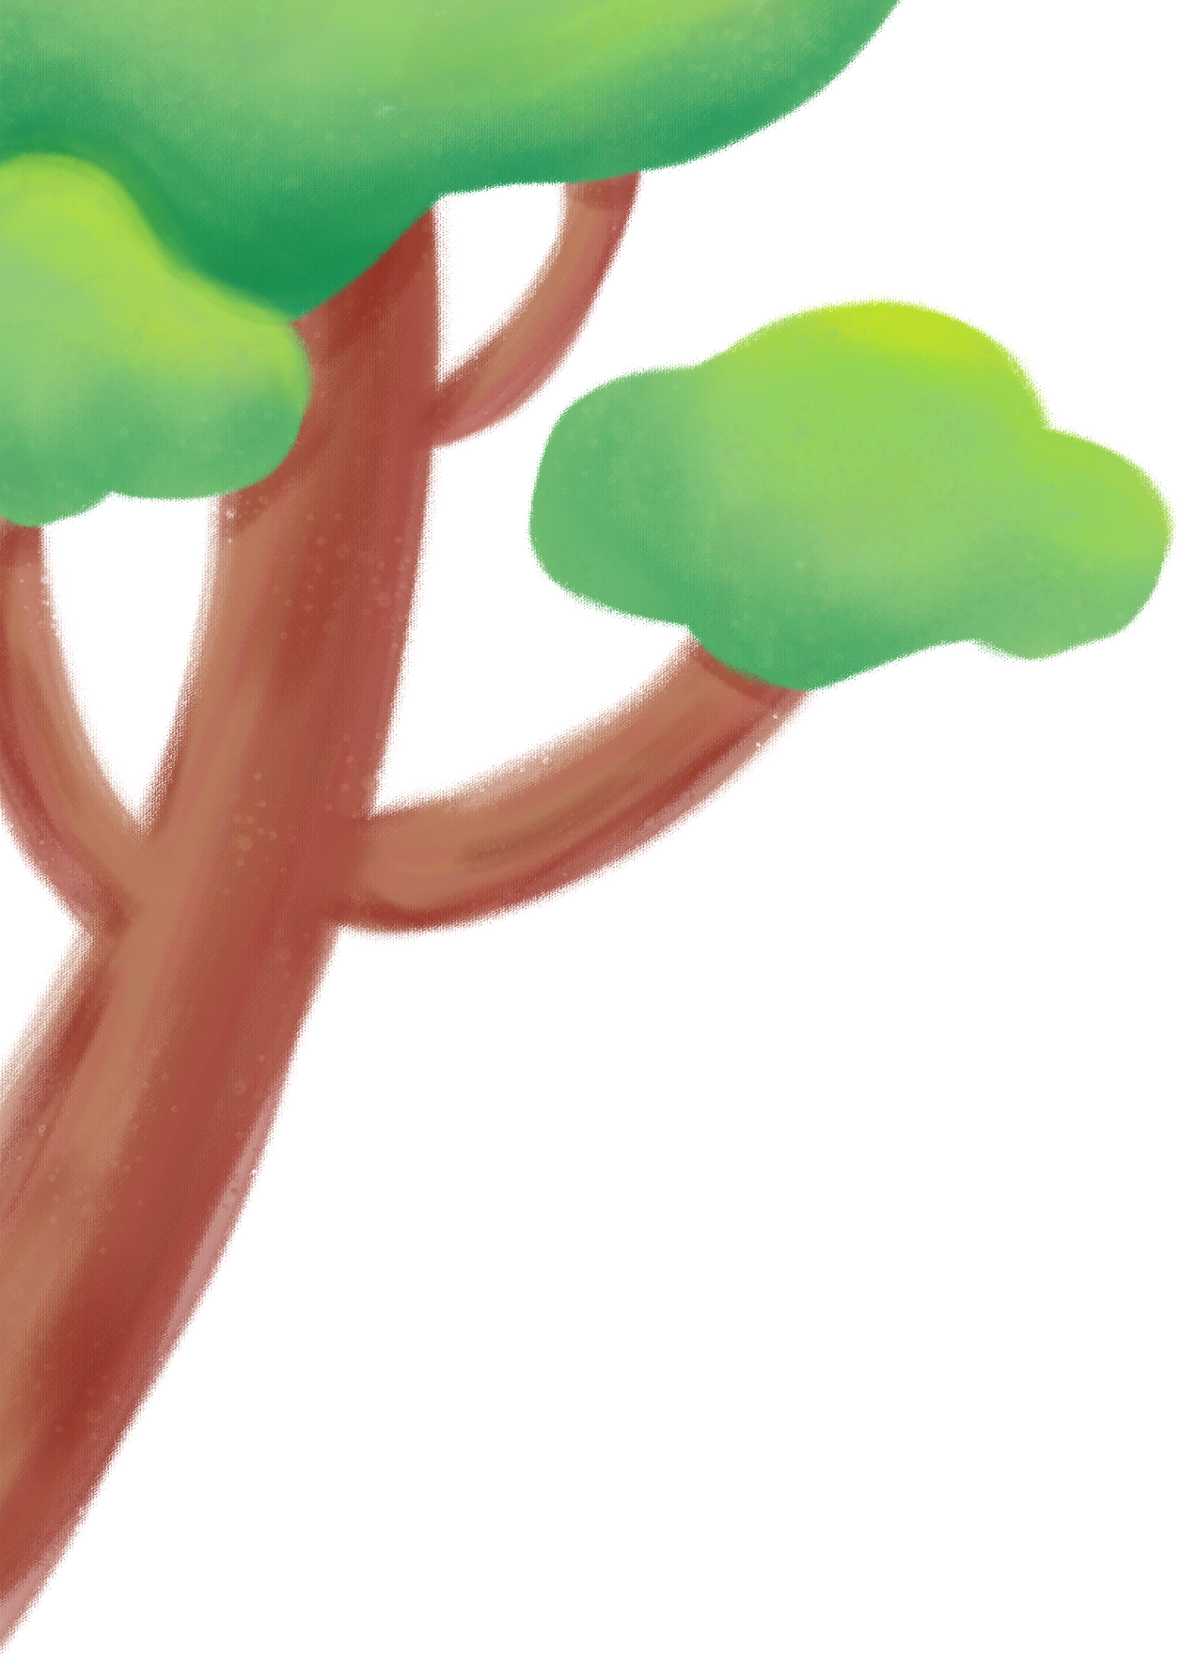
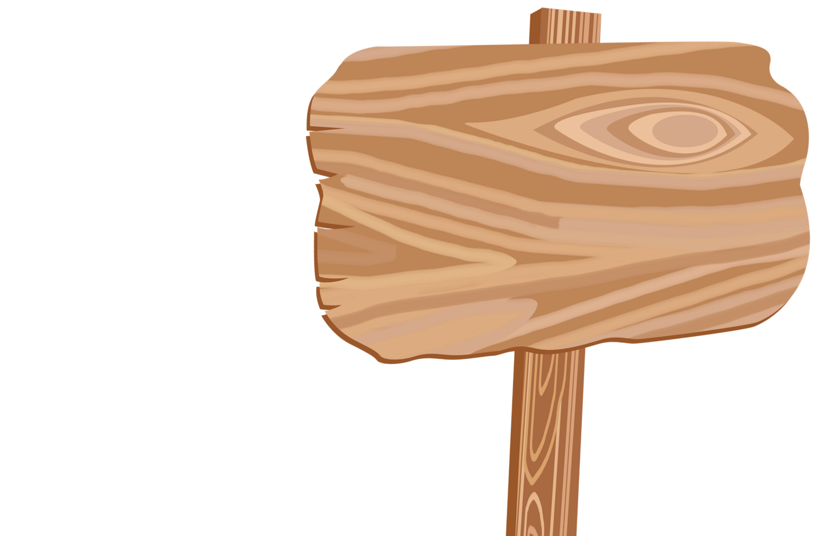


Luyện
tập
MNT
MNT

Slide 9
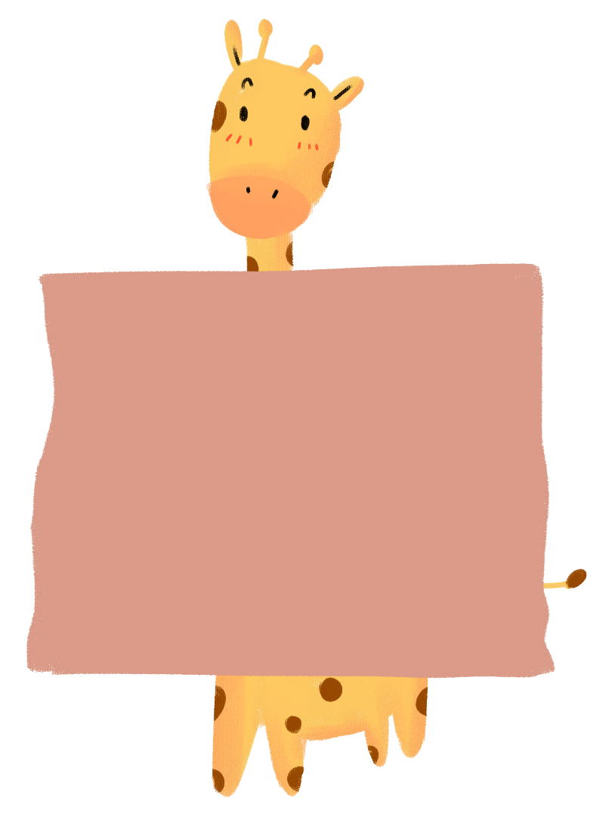
Cả thung lũng như một bức tranh thủy mặc. Những sinh hoạt của ngày mới bắt đầu. Trong rừng, chim chóc hót véo von. Thanh niên lên rẫy. Phụ nữ giặt giũ bên những giếng nước. Em nhỏ đùa vui trước nhà sàn. Các cụ già chụm đầu bên những ché rượu cần.
(Theo Đình Trung)
Bài 1. Đọc lại đoạn văn trên

Slide 10
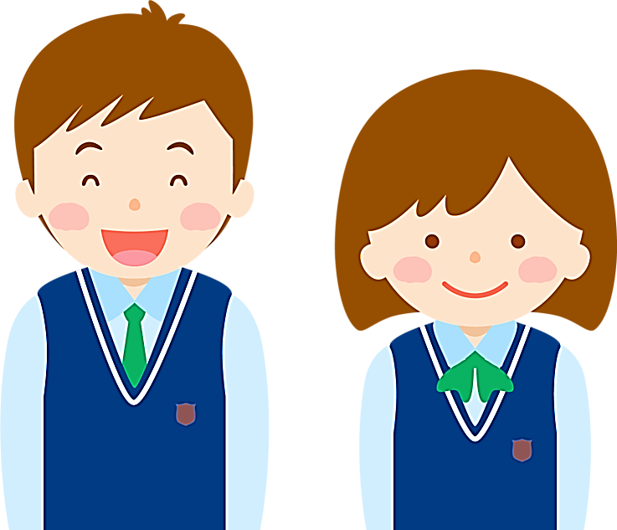
Cả thung lũng như một bức tranh thủy mặc. Những sinh hoạt của ngày mới bắt đầu. Trong rừng, chim chóc hót véo von. Thanh niên lên rẫy. Phụ nữ giặt giũ bên những giếng nước. Em nhỏ đùa vui trước nhà sàn. Các cụ già chụm đầu bên những ché rượu cần.
(Theo Đình Trung)
a) Tìm các câu kể Ai làm gì? trong đoạn văn trên

Slide 11
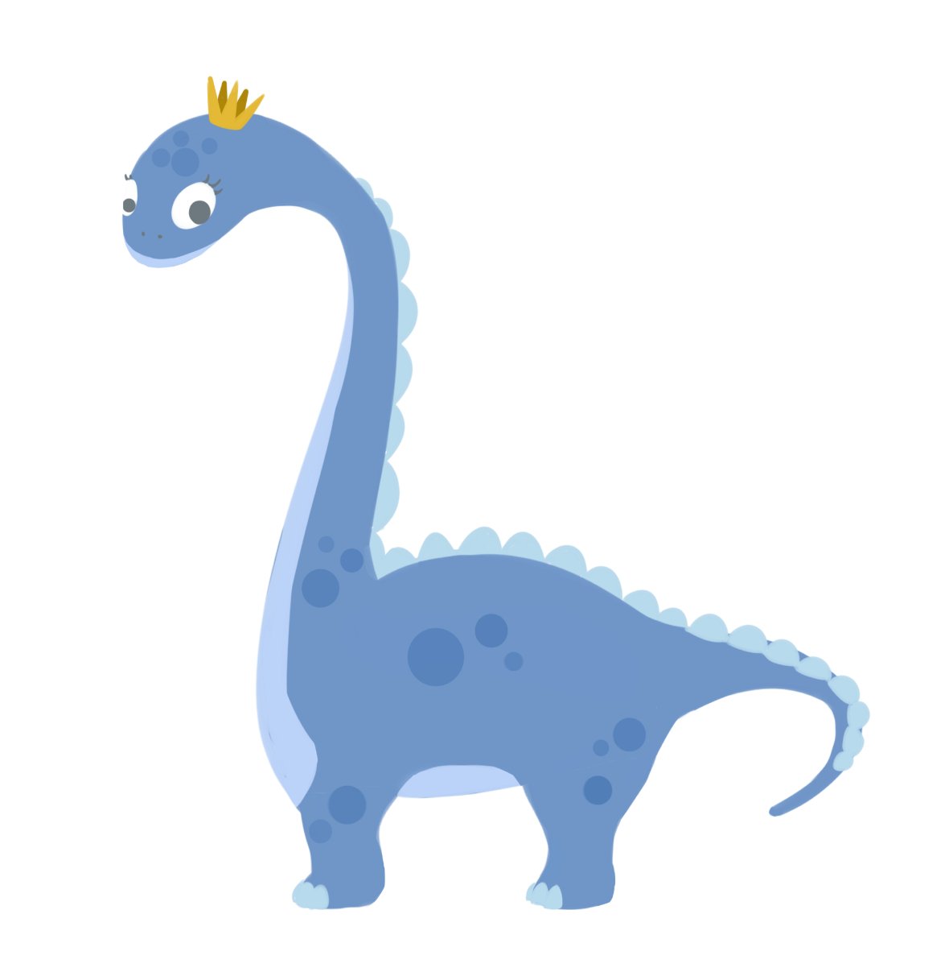
b) Xác định chủ ngữ của từng câu vừa tìm được
Trong rừng, chim chóc hót véo von.
chim chóc
Thanh niên lên rẫy.
Thanh niên
Phụ nữ
Phụ nữ giặt giũ bên những giếng nước.
Em nhỏ
Em nhỏ đùa vui trước nhà sàn.
Các cụ già
Các cụ già chụm đầu bên những ché rượu cần.
MNT

Slide 12
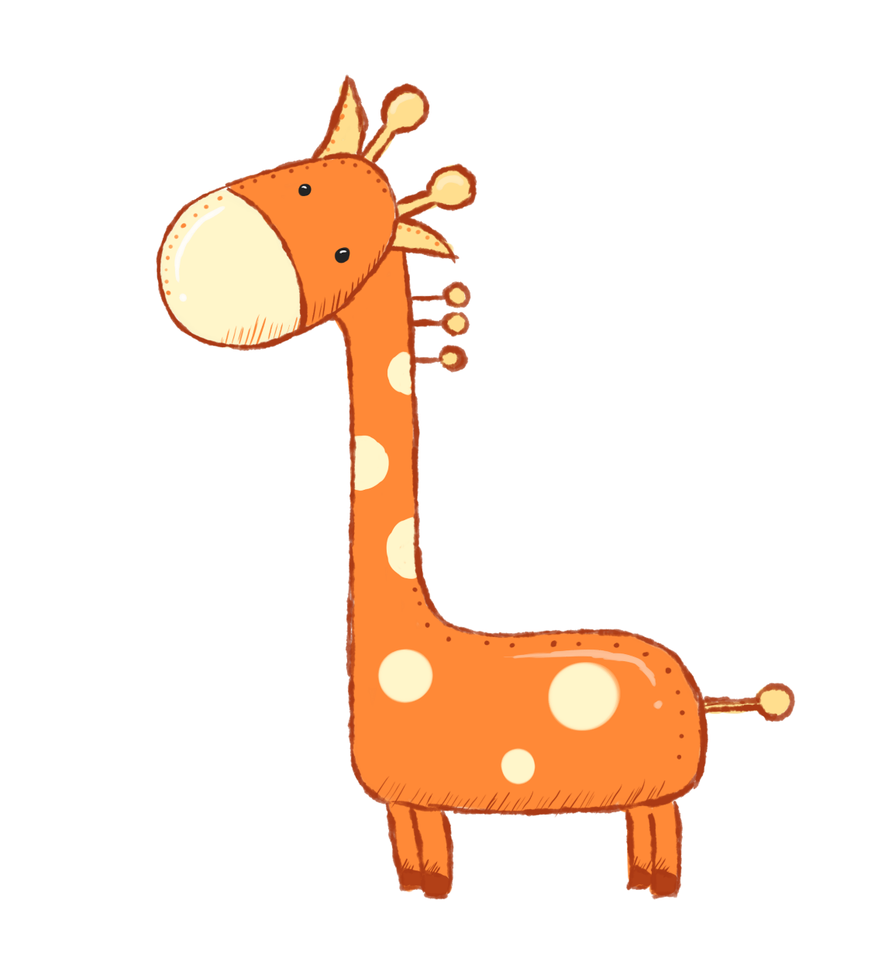

Bài 2: Đặt câu với các từ ngữ sau làm chủ ngữ
a) Các chú công nhân
b) Mẹ em
c) Chim sơn ca
MNT

Slide 13
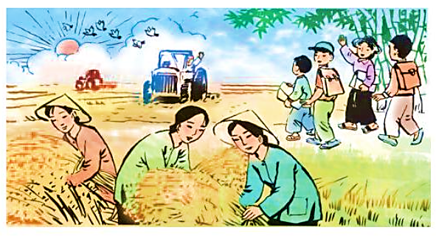
Bài 3: Đặt câu nói về hoạt động của từng nhóm người hoặc vật được miêu tả trong bức tranh

Slide 14
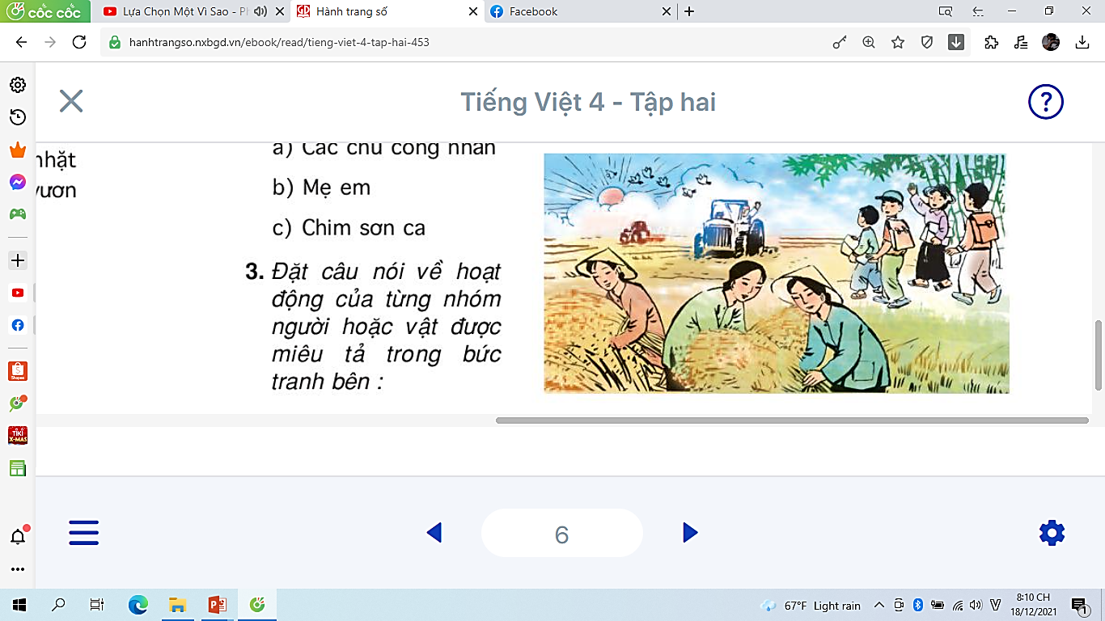
*Gợi ý
- Trong tranh có những nhóm người hay những vật nào?
- Họ đang làm gì?

Slide 15
Goodbye
Chúc các con học tốt!
Chúc các con học tốt!
MNT
MNT

